Slide 1
Проект
«Сюжетно-ролевые игры в группе № 17 «радуга»
Авторы :
Гошева Анна павловна
Хабарова Светлана анатольевна
МДОУ «Д/С комбинированного вида №17 «Колобок»
2021г.

Slide 2
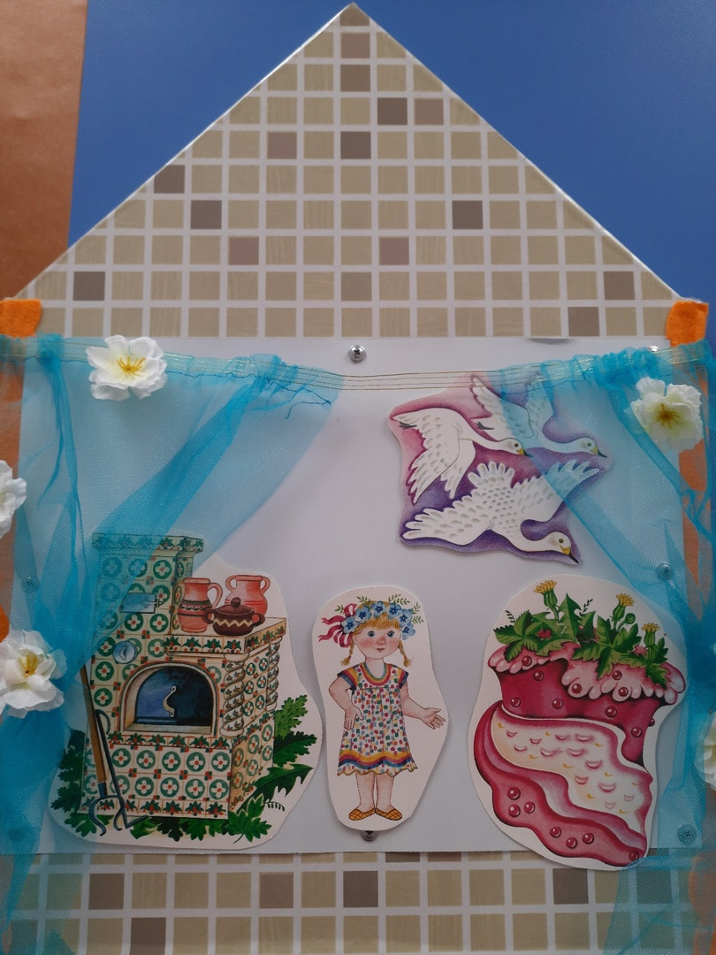
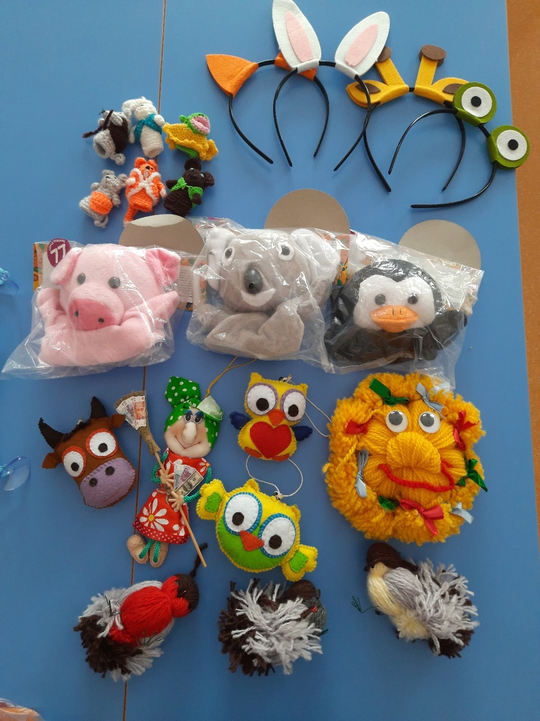
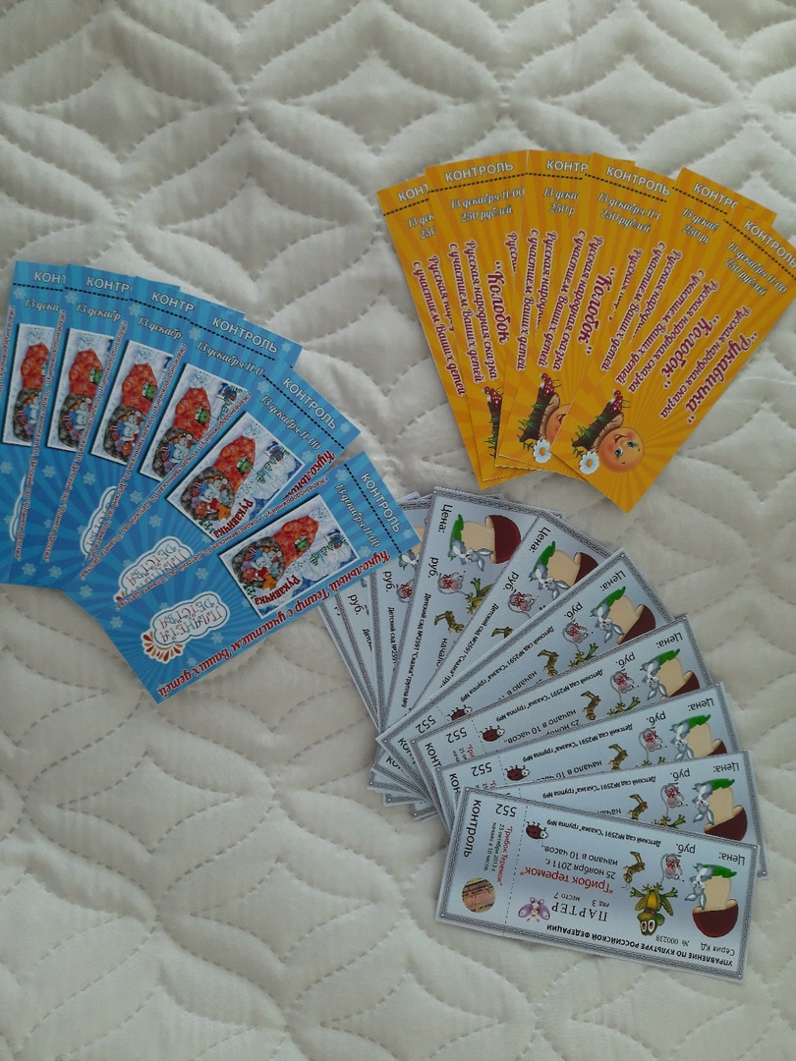
Сюжетно-ролевая игра «Поход в театр»
Цель: познакомить с правилами поведения в театре; вызвать интерес и желание играть (выполнять роль «кассира», «билетера», «зрителя»); воспитывать дружеские взаимоотношения.

Slide 3
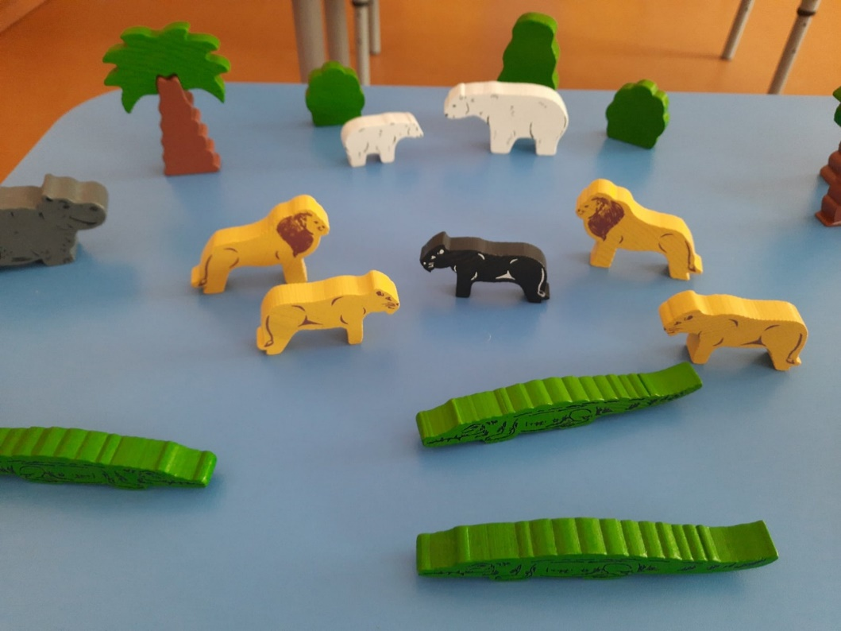
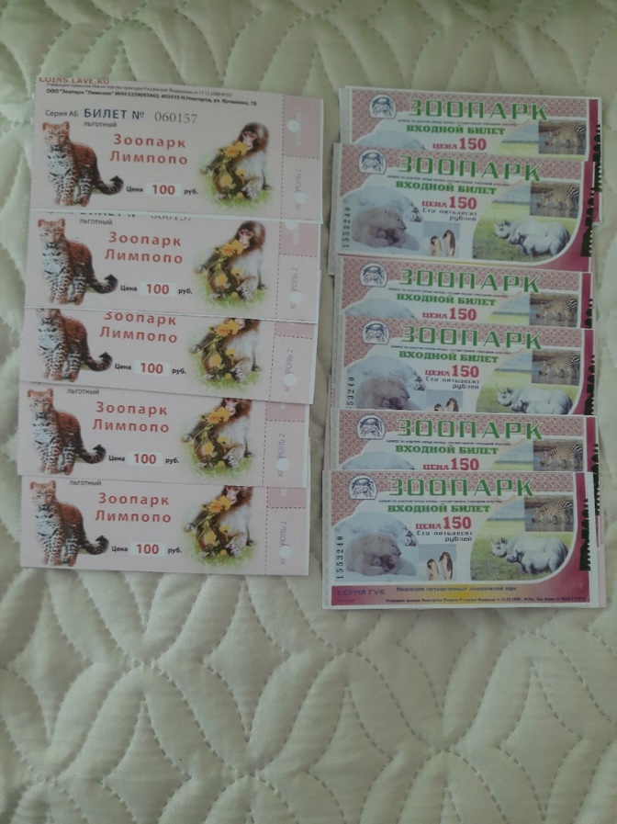
Сюжетно-ролевая игра «Зоопарк»
Цели : закреплять знания детей о диких животных, их детёнышах,
познакомить детей с трудом работников зоопарка,
учить детей играть вместе, придумывать несложный сюжет,
воспитывать дружеские взаимоотношения в игре,
познакомить с правилами поведения в зоопарке.

Slide 4
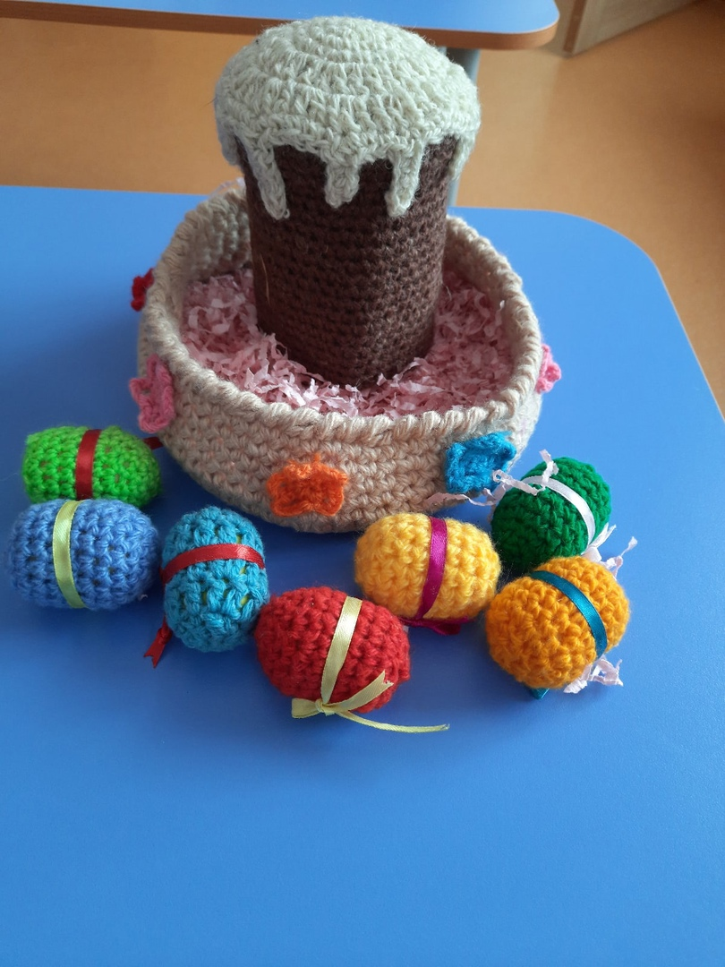
Сюжетно-ролевая игра «Кафе»
Цели: Формировать умение договариваться между собой, закреплять знания детей о правилах поведения за столом и в общественных местах , воспитывать уважительное отношение к людям разных профессий; продолжать знакомить с профессией повара, официанта.

Slide 5
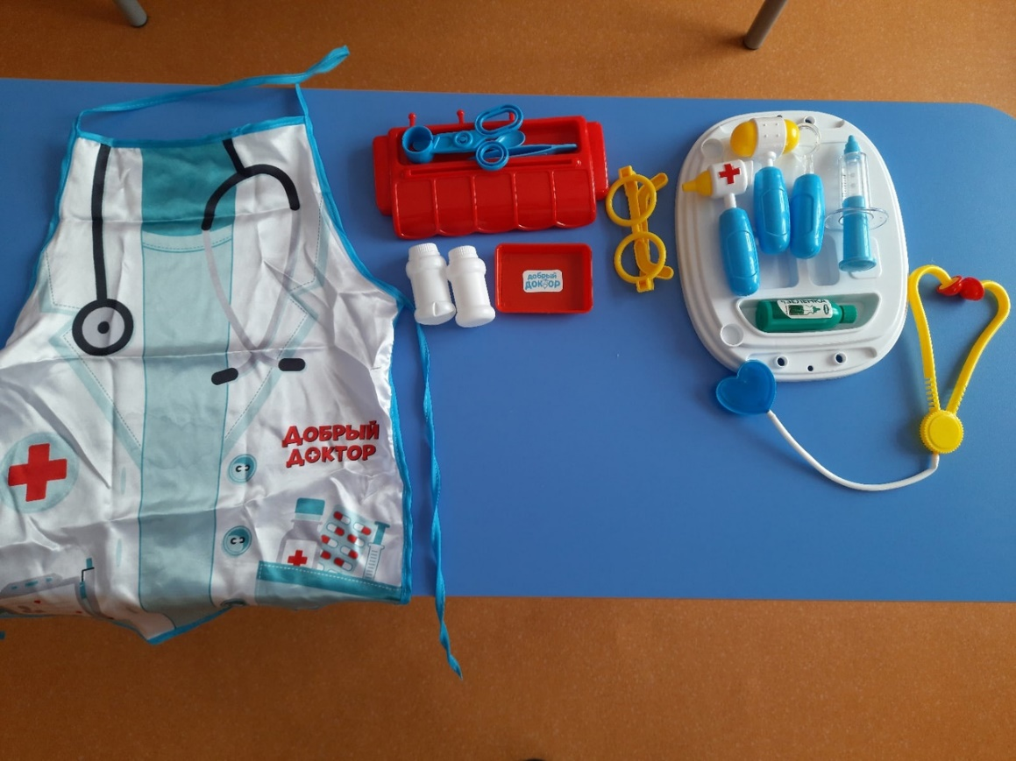
Сюжетно-ролевая игра «Больница»
Цели: Расширять у детей представления о труде врача; формирование умения применять в игре полученные ранее знания об окружающей жизни.

Slide 6
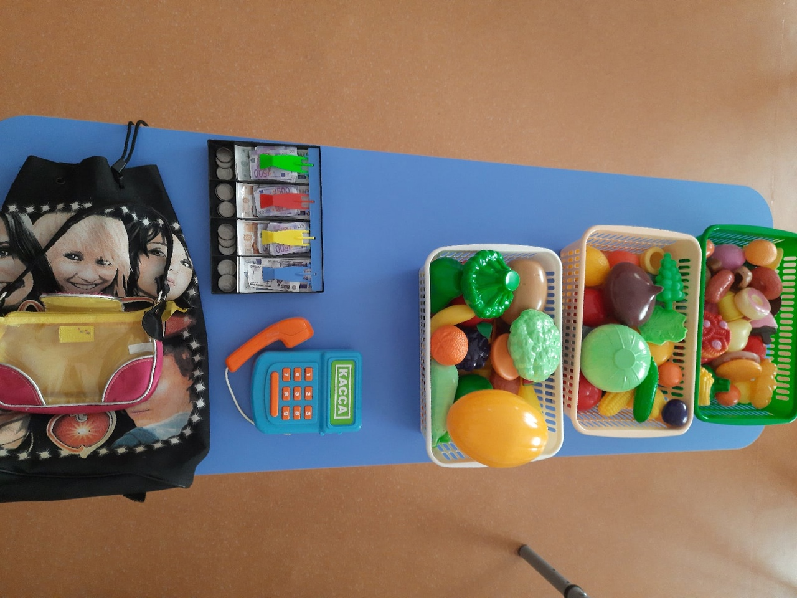
Сюжетно-ролевая игра «Продуктовый магазин»
Цели : формировать у детей представления о магазине,
побуждать детей творчески воспроизводить в играх быт семьи , формировать положительные взаимоотношения между детьми.

Slide 7
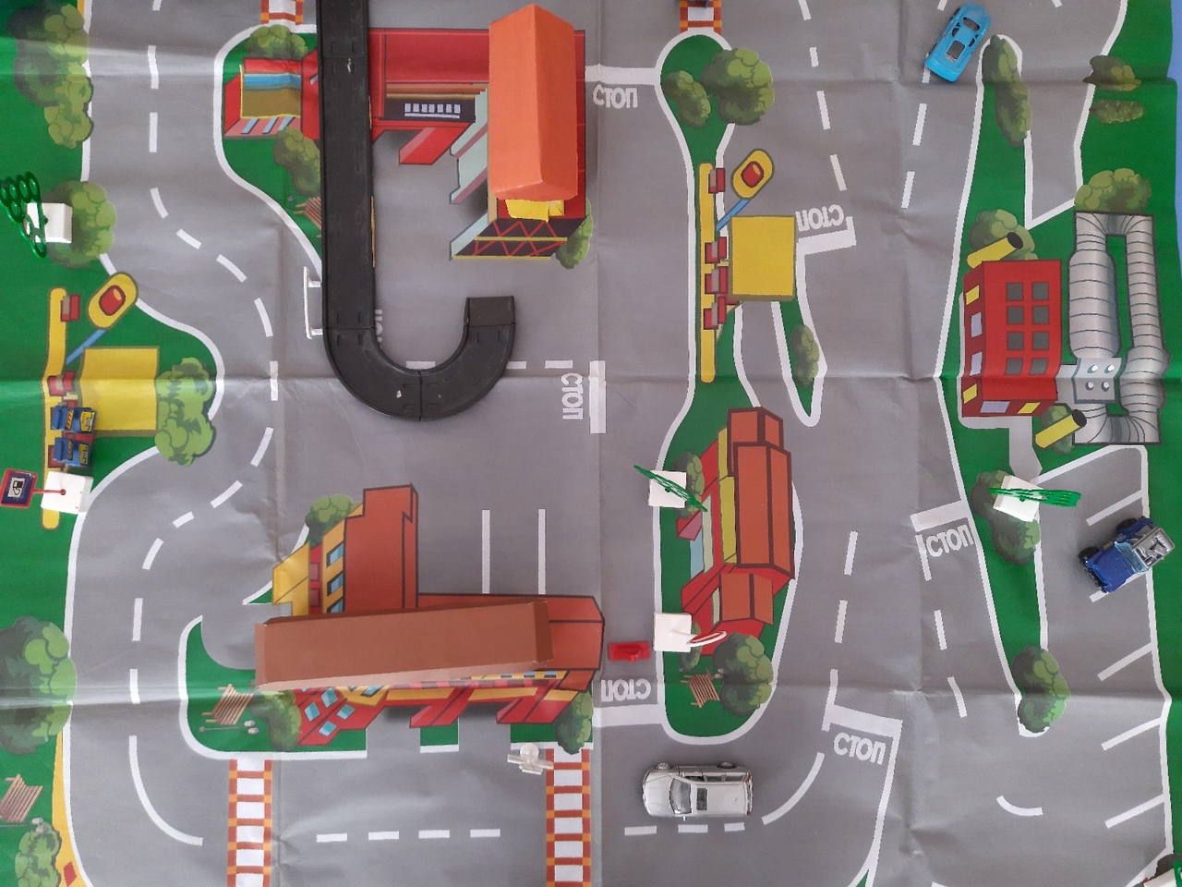
Сюжетно-ролевая игра «Путешествие на машине»
Цели :систематизировать имеющиеся знания и умения поведения на дороге, способствовать использованию практических навыков поведения на дороге в игровой деятельности, содействовать развитию правильного поведения на дорогах.

Slide 8
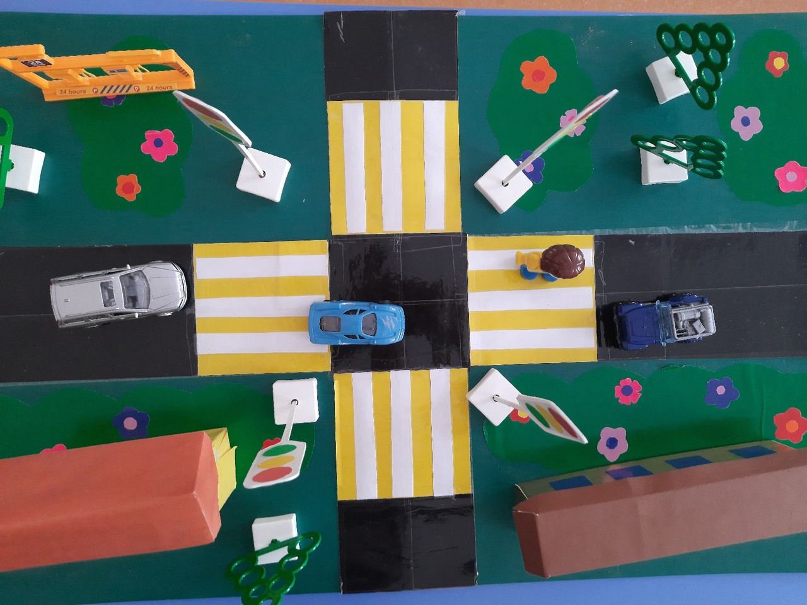
Сюжетно-ролевая игра «Перекресток»
Цели: закреплять знания детей о значении сигналов светофора, правилах дорожного движения , вызывать интерес к данной теме, закреплять правила поведения пешеходов , продолжать знакомить детей с дорожными знаками.

Slide 9
Сюжетно-ролевая игра «Парикмахерская»
Цели: расширять у детей представления о труде работников парикмахерской; формирование умения применять в игре полученные ранее знания об окружающей жизни.

Slide 10
Сюжетно-ролевая игра «Автомастерская»
Цели: закрепить знания детей о грузовых и легковых машинах , учить исполнять свою роль, следуя сюжету, активизировать в словаре слова, обозначающие части машин: кузов, кабина, колеса, капот, воспитывать желание играть в коллективе.

